Slide 1
모두의연구소 · 데이터 시각화와 대시보드
PART 4
데이터 대시보드
화면 하나에 결정을 담는 법
Ch 1. 대시보드의 역할과 설계 순서
Ch 2. 유형 — 사용 목적과 사용자 구분
Ch 3. 지표 설계 — 어떤 숫자를 보여줄 것인가
Ch 4. 정보 위계 — 시선을 설계한다
Ch 5. 사례 해부 — 같은 업무, 다른 설계
Ch 6. 안티패턴 — 주요 설계 문제 여섯
Ch 7. 상호작용 · 상태 · 성능 — 매일 쓰는 도구로

Slide 2
CHAPTER 01
대시보드의 역할과 설계 순서
두 형식 모두 의사결정을 지원합니다. 대시보드는 반복 확인과 탐색 , 리포트는 맥락과 해석 전달에 무게를 둡니다.
Ch 1 역할
Ch 2 유형
Ch 3 지표
Ch 4 위계
Ch 5 사례
Ch 6 안티패턴
Ch 7 실무

Slide 3
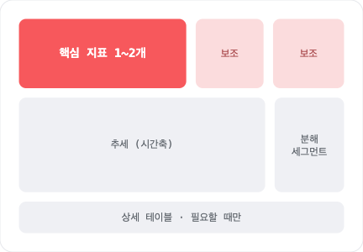
CH 1 · 역할
대시보드와 리포트의 주된 역할
두 형식 모두 의사결정을 지원합니다. 대시보드는 반복 확인과 탐색 , 리포트는 맥락과 해석 전달에 무게를 둡니다.
리포트 — 완결된 서술, 맥락 포함, 처음부터 끝까지 읽음
대시보드 — 한눈에 상태 파악, 이상 감지, 다음 행동 결정
각 요소의 사용 목적을 확인 합니다. 누군가의 결정이나 행동을 돕지 않는 요소는 화면에서 뺍니다.
도식: 세미나용 재구성 (Ch 4에서 정식으로 다룹니다)

Slide 4
CH 1 · 설계 순서
대시보드 설계의 주요 단계
차트 선택은 다섯 단계 중 네 번째 입니다. 대부분 1~3을 건너뛰고 "무슨 차트?"부터 시작해서 실패합니다.
누가 · 언제 · 왜 보는가 → 유형이 결정됨
Ch 2
↓
어떤 결정을 돕는가 → 지표가 결정됨
이 파트의 챕터 순서가 곧 이 설계 순서입니다.
Ch 3
↓
어떻게 훑는가 → 위계 · 레이아웃
Ch 4
↓
각 지표를 무엇으로 그릴까 → 채널 원칙
PART 4
↓
없어도 되는 걸 뺀다 → 안티패턴 점검
Ch 6

Slide 5
CH 1 요약
핵심 정리
01
리포트와 대시보드는 서로 다른 방식으로 의사결정을 돕는다. 모든 요소는 사용 목적을 설명해야 한다
02
차트 선택은 다섯 단계 중 네 번째다 — 유형 → 지표 → 위계 → 차트 → 빼기
확인 질문
1. 대시보드와 리포트의 주된 활용 방식은 어떻게 다른가?
2. 설계 순서에서 차트 선택은 몇 번째인가? 그 앞에는 무엇이 오는가?

Slide 6
CHAPTER 02
유형
사용 목적과 사용자를 먼저 구분합니다. 유형이 갱신 주기 · 정보 밀도 · 상호작용 수준에 영향을 줍니다. 유형은 출발점이며, 업무 요구와 데이터 여건에 맞게 조정합니다.
Ch 1 역할
Ch 2 유형
Ch 3 지표
Ch 4 위계
Ch 5 사례
Ch 6 안티패턴
Ch 7 실무

Slide 7
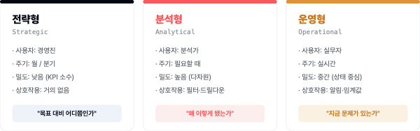
CH 2 · 유형 ①
대시보드에는 종류가 있습니다
같은 "대시보드"라도 주요 목적에 따라 세 유형으로 구분할 수 있습니다.
만들기 전에 어느 종류인지부터 정합니다. 문헌에 따라 중간관리자용 전술형(Tactical)을 더해 넷으로 보기도 합니다.
분류: Stephen Few, Information Dashboard Design · 도식: 세미나용 재구성

Slide 8
CH 2 · 유형 ②
유형별 설계 선택의 예시
결정 사항
전략형
분석형
운영형
갱신 주기
월 / 분기
배치(하루)
실시간 / 분
지표 개수
5개 내외
많음
중간
상호작용
최소
필터 · 드릴다운 풍부
알림 · 임계값
색 사용
절제
분류 · 강조
상태(정상/경고/위험)
주 차트
KPI 카드 · 불릿
산점도 · 히트맵 · 테이블
시계열 · 상태 표시등
이 표가 이 챕터의 결론입니다. 유형은 출발점이며, 업무 요구와 데이터 여건에 맞게 조정합니다.
"색 사용" 행은 PART 4 Ch 6의 「색의 네 번째 일 — 의미·관습」과 이어집니다. 운영형에서 색은 상태를 전달하는 데 활용할 수 있습니다.

Slide 9
CH 2 · 유형 ③
흔한 실수 — 서로 다른 사용 목적의 혼재
"경영진도 보고, 분석가도 쓰고, 실시간 모니터링도 되는" 대시보드를 만들려다 우선순위가 불분명한 화면이 될 수 있습니다.
사용 목적의 혼재는 정보 과밀의 원인 이 될 수 있습니다.
해법: 주요 목적을 정하고 필요하면 뷰를 분리 합니다. 같은 데이터라도 역할별 요구가 다르면 화면을 구분하고, 공통 업무는 같은 화면으로 지원할 수도 있습니다.
Ch 6에서 여섯 안티패턴의 첫 번째로 다시 만납니다.
역할 기반 뷰(role-based view)가 실무 표준입니다 — CRM · 프로젝트 도구 대부분이 역할별 홈 화면을 따로 둡니다.

Slide 10
CH 2 요약
핵심 정리
01
전략 · 분석 · 운영 — 사용자, 갱신 주기, 상호작용 밀도에 차이가 있을 수 있다
02
유형이 정해지면 나머지 설계 결정의 대부분이 따라온다
03
사용 목적이 충돌하면 우선순위를 정하거나 뷰를 분리한다
확인 질문
1. 세 유형을 가르는 결정적 차이 두 가지는?
2. 운영형에서 색은 무슨 일을 하는가?
3. "만능 대시보드"의 해법은?

Slide 11
CHAPTER 03
이 PART의 본론
지표 설계
어떤 숫자를 보여줄 것인가. 차트를 잘 그리는 것과 별개로, 애초에 어떤 숫자를 보여줄지 가 대시보드의 성패를 가릅니다.
Ch 1 역할
Ch 2 유형
Ch 3 지표
Ch 4 위계
Ch 5 사례
Ch 6 안티패턴
Ch 7 실무

Slide 12
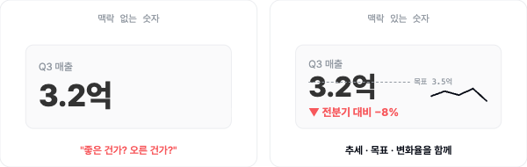
CH 3 · 지표 ①
숫자의 해석을 돕는 비교 기준
큰 글씨로 "Q3 매출 3.2억"만 있으면 보는 사람은 묻습니다 — 좋은 건가? 오른 건가? 목표 대비 어떤가?
모든 지표에 최소 하나의 비교 기준을 — ① 목표선과 진척률 ② 추세 스파크라인 ③ 변화율 주석
도식: 세미나용 재구성 · "맥락 3종 세트"는 본 세미나의 정리 표현

Slide 13
CH 3 · 지표 ②
이 숫자로 무엇을 바꿀 것인가
결정 테스트 — "이 숫자가 바뀌면 어떤 구체적 행동이 달라지는가?" 답이 모호하면 필요성과 용도를 재검토합니다.
맥락 없이 보기 쉬운 지표 (단독으로는 해석이 어려움)
행동과 연결할 분석 예시 (후속 행동이 분명함)
총 페이지뷰
트래픽 소스별 전환율
총 가입자 수
가입 후 활성화율
팔로워 수
유입별 구매 전환율
앱 다운로드
다운로드 후 7일 잔존
지표의 유용성은 이름보다 사용 목적과 후속 행동에 달려 있습니다.
이 테스트를 문서로 만든 것이 Ch 6의 「결정 지도」입니다. 대시보드 착수 전에 만드는 게 이상적입니다.
허영지표(vanity metric): Eric Ries, The Lean Startup (2011)

Slide 14
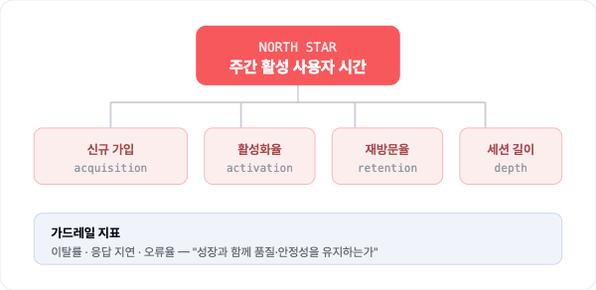
CH 3 · 지표 ③
핵심 성과와 입력지표·가드레일
제품 가치에 맞는 North Star 검토 — 예: 이용 시간이 고객 가치와 연결되는 서비스의 주간 총 이용 시간
입력지표 몇 개 가 아래에 — 팀이 직접 움직일 수 있는 것 (획득 · 활성화 · 잔존 · 심화)
가드레일 지표 를 함께 — "성장과 함께 품질·안정성을 유지하는가" (이탈률 · 오류율 · 응답 지연)
제품 가치와 성장을 살펴보는 한 가지 구성 방식 입니다.
North Star Metric: Sean Ellis · Amplitude, North Star Playbook · 입력지표: Bryar & Carr, Working Backwards

Slide 15
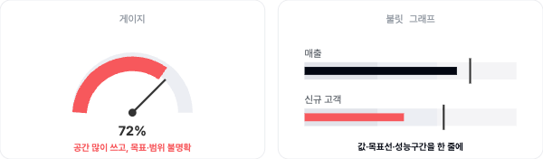
CH 3 · 지표 ④
게이지와 불릿 그래프의 비교
불릿 그래프는 한 줄에 셋을 담습니다 — 실제값(막대) · 목표(세로선) · 성능 구간(배경 음영) . 목표 대비 실적을 작은 공간에 배치할 수 있습니다.
주의 — 구간 경계를 살짝 넘어도 "양호"로 보일 수 있으니 구간 기준을 신중히 설정합니다. 게이지가 나쁜 이유는 PART 4 Ch 4 — 각도 채널이라 부정확합니다.
불릿 그래프: Stephen Few 고안 · 도식: 세미나용 재구성

Slide 16

CH 3 · 지표 ⑤
잘 만든 KPI 카드의 구성
① 명확한 라벨 — 무슨 지표인지
1
오늘 매출
② 큰 숫자 — 읽기 쉬운 현재값
3.2억
2
③ 맥락 지표 — 스파크라인 / 추세 화살표 / 전기 대비
3
▲ 목표 대비 +6%
④ 상태 표시(운영형) — 임계값 초과를 색·문구·기호로 표시
4
벽걸이 모니터의 운영형이라면, "서버 지연" 카드에 경고색·상태 문구·임계값 을 함께 표시합니다.
상태 색은 문구·기호와 함께 — PART 4 Ch 6 「색의 네 번째 일」

Slide 17
CH 3 요약
핵심 정리
01
고립된 숫자는 정보가 아니다 — 목표 · 추세 · 변화율 중 최소 하나
02
결정 테스트: 이 숫자가 바뀌면 어떤 행동이 달라지는가. 모호하면 지운다
03
North Star 하나 + 입력지표 몇 개 + 가드레일
04
게이지 대신 불릿 그래프 — 값 · 목표 · 구간을 한 줄에
05
KPI 카드에는 라벨 · 숫자 · 맥락, 운영형이면 상태 색까지
확인 질문
1. "Q3 매출 3.2억"에 무엇을 붙여야 정보가 되는가?
3. 가드레일 지표는 무엇을 막는가?
2. 허영지표와 실행지표의 차이를 예로 들어 보세요
4. 불릿 그래프가 게이지보다 나은 점 두 가지는?

Slide 18
CHAPTER 04
정보 위계
시선을 설계합니다. 지표와 카드가 정해졌으니 이제 어디에 놓을지 — 사람의 시선이 어디서 출발해 어디로 흐르는지 를 정합니다.
Ch 1 역할
Ch 2 유형
Ch 3 지표
Ch 4 위계
Ch 5 사례
Ch 6 안티패턴
Ch 7 실무

Slide 19
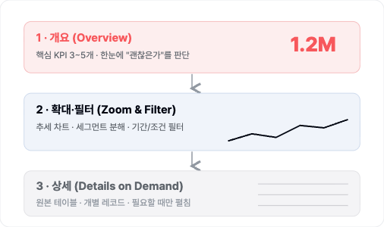
CH 4 · 위계 ①
개요 먼저, 그다음 확대·필터, 상세는 요청 시
1
개요 — 핵심 KPI 3~5개. 한눈에 "괜찮은가"
2
확대·필터 — 추세 차트, 세그먼트 분해, 기간/조건 필터
3
상세 — 원본 테이블, 개별 레코드. 필요할 때만 펼침
처음부터 모든 상세를 펼치지 않습니다 — 점진적 공개(progressive disclosure)
Shneiderman, B. (1996). The Eyes Have It — "overview first, zoom and filter, then details on demand"

Slide 20
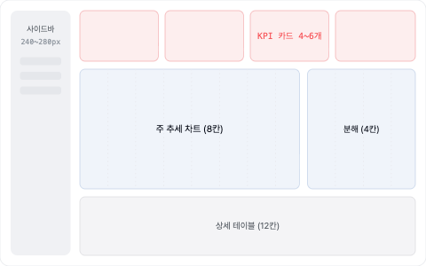
CH 4 · 위계 ②
중요도와 읽기 방향을 고려한 배치
널리 쓰이는 레이아웃 뼈대 하나.
사이드바 240~280px (네비게이션)
KPI 카드 스트립 4~6개 (상단 가로)
콘텐츠 그리드 12컬럼 — 주 차트 8칸 + 분해 4칸
상세 테이블 하단 전체 폭 — "요청 시" 보는 것이므로 스크롤 아래도 허용
공간 배분 기준 — 가장 중요한 지표 40% · 보조 KPI 30% · 추세 맥락 20% · 나머지 10%
정답이 아니라 위계를 검토하는 출발점입니다.
좌상단 배치는 좌→우 읽기 환경의 출발점이며 시선 경로는 과제에 따라 다릅니다 · 12컬럼은 웹 UI의 일반 관행이며 표준 규격이 아닙니다 · 40-30-20-10은 본 세미나의 휴리스틱

Slide 21
CH 4 · 위계 ③
배치 자체가 의미를 만듭니다
PART 4 Ch 4 의 게슈탈트 원리가 대시보드에서 그대로 작동합니다. 가까이 둔 것, 같은 카드에 담은 것, 선으로 이은 것은 관련 있다고 읽힙니다.
무관한 두 지표를 나란히 두면 사람은 인과관계를 상상합니다.
관련 지표는 묶고, 무관한 지표는 여백으로 떼어놓기
레이아웃은 중립이 아닙니다.
카드 경계로 그룹을 명시
게슈탈트 30초 요약 — 근접(가까우면 한 그룹) · 유사(닮으면 한 그룹) · 연결 (이어지면 한 그룹). 연결·유사·근접의 효과는 배치와 과제에 따라 달라집니다.
같은 색은 같은 의미로만 — 차트가 바뀌어도 색–변수 대응 유지

Slide 22
CH 4 요약
핵심 정리
01
개요 → 확대·필터 → 상세. 처음부터 모든 상세를 펼치지 않는다
02
읽기 방향과 과제에 맞춰 중요한 지표가 먼저 보이도록 배치한다
03
붙여 놓은 것은 관련 있다고 읽힌다 — 레이아웃은 중립이 아니다
확인 질문
1. 점진적 공개란 무엇인가?
2. "스크롤 없이 한 화면" 원칙의 예외는?
3. 무관한 두 지표를 나란히 두면 무슨 일이 생기는가?

Slide 23
CHAPTER 05
사례 해부
같은 업무, 다른 설계. 가상 시나리오 셋을 Before/After와 유형별로 해부합니다. 실제 제품은 화면 없이 이름과 패턴으로만 다룹니다.
Ch 1 역할
Ch 2 유형
Ch 3 지표
Ch 4 위계
Ch 5 사례
Ch 6 안티패턴
Ch 7 실무

Slide 24
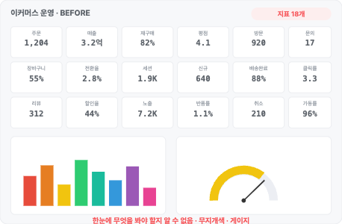
CH 5 · 사례 ①
이커머스 운영 대시보드 — Before
흔히 보는 "만능 운영 대시보드" — 지표 18개가 균일한 카드로 나열되고, 무지개색 막대와 게이지가 섞여 있습니다.
이 예시는 크기·배치의 우선순위가 불분명하고 , 색은 의미 없이 알록달록하며, 게이지의 비교 기준도 부족합니다.
이 화면에서 지금 문제가 있는 지표를 3초 안에 찾아보세요.
어긴 규칙 — Ch 2 유형 혼재 · Ch 3 맥락 없음 · Ch 4 위계 없음
화면: 세미나용 가상 대시보드 (실제 제품 화면이 아닙니다)

Slide 25
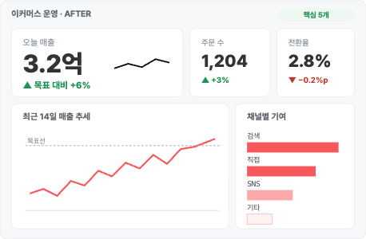
CH 5 · 사례 ①
이커머스 운영 대시보드 — After
핵심 지표 하나(오늘 매출) 를 가장 크게, 목표 대비 변화와 함께
보조 지표 2개(주문 수 · 전환율)를 그 옆에
아래에 추세 차트 (목표선 포함) + 채널별 기여(정렬된 단색 막대)
나머지 상세 지표는 제거하거나 드릴다운으로
핵심 지표를 줄이고 맥락을 보완한 예시입니다. 판단 속도의 개선은 사용자 검증 이 필요합니다.
화면: 세미나용 가상 대시보드 (실제 제품 화면이 아닙니다)

Slide 26
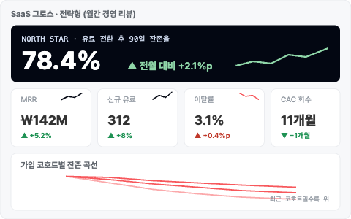
CH 5 · 사례 ②
SaaS 그로스 대시보드 — 전략형
맨 위 핵심 성과 (90일 잔존율)를 크게, 전월 대비와 추세와 함께
그 아래 보조 성과·효율 지표 4개 (MRR · 신규 유료 · 이탈률 · CAC 회수) 카드, 각각 스파크라인
맨 아래 코호트별 잔존 곡선 — "최근 가입자가 더 잘 남는가"
잔존율을 핵심 성과 로 둔 예시입니다. MRR·CAC 회수기간은 직접 통제할 입력지표와 구분합니다.
이탈률만 붉은 화살표라 시선이 자연히 그리로 갑니다 — 색이 일을 하고 있습니다.
화면: 세미나용 가상 대시보드 (실제 제품 화면이 아닙니다)

Slide 27
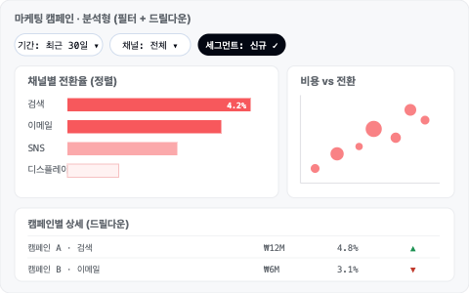
CH 5 · 사례 ③
마케팅 캠페인 대시보드 — 분석형
상단 필터 바(기간 · 채널 · 세그먼트)
정렬된 단색 막대(채널별 전환율) — 무지개 게이지 대신
산점도(비용 vs 전환) — 효율 이상치 탐색
하단 드릴다운 테이블(캠페인별 상세)
분석형은 상호작용이 풍부하되, 기본 뷰에서 주요 비교가 가능 해야 합니다.
기본 화면에서는 "검색의 전환율이 가장 높다"가 보여야 합니다 → Ch 7
화면: 세미나용 가상 대시보드 (실제 제품 화면이 아닙니다)

Slide 28
CH 5 · 제품 패턴
실제 제품에서 우리가 읽어낸 패턴 여섯
스크린샷 대신 이름과 패턴으로 — 관찰이지 각 회사의 공식 표현은 아닙니다.
패턴
무엇을 하는가
이렇게 하는 제품 예
계층적 공개
요약 먼저, 클릭하면 상세
결제 · 개발자 도구 대시보드
표시 정보 선택
업무에 필요한 속성·그룹을 선택
이슈 트래커
사용자별 뷰 구성
위젯을 끌어다 자기 화면을 만듦
모니터링 도구
변화 우선
지난 방문 이후 바뀐 것을 먼저 보여줌
제품 분석 도구의 인사이트 피드
신뢰 지표 하나를 맨 앞에
잔고 · 런웨이처럼 가장 중요한 숫자 하나
핀테크 대시보드
표의 귀환
차트보다 구조화된 표가 나을 때가 많음
결제 · 이슈 트래커 공통
공통 — 첫 사용의 이해도와 반복 사용의 편의성을 함께 고려합니다.
제품명은 설계 패턴을 설명하기 위한 예시이며 해당 회사의 공식 표현이 아닙니다

Slide 29
CH 5 요약
핵심 정리
01
핵심 지표 선별의 효과는 사용자 과제로 검증한다
02
전략형은 North Star 구조가 그대로 화면이 된다
03
분석형은 상호작용이 풍부하되, 기본 뷰에서 주요 비교가 가능하다
확인 질문
1. Before 화면에서 문제를 찾기 어렵게 만드는 요소는?
2. 전략형 화면에서 이탈률만 붉은 이유는?
3. 분석형에서 필터를 만지기 전에 무엇이 보여야 하는가?

Slide 30
CHAPTER 06
안티패턴
주요 설계 문제 여섯. PART 4 Ch 5「왜곡」과 짝을 이루는 챕터입니다. 여섯 안티패턴은 모두 앞 챕터에서 배운 원칙의 위반 사례 이므로 복습이 됩니다.
Ch 1 역할
Ch 2 유형
Ch 3 지표
Ch 4 위계
Ch 5 사례
Ch 6 안티패턴
Ch 7 실무

Slide 31
CH 6 · 안티패턴
설계 문제 ① ② ③
01
02
03
만능 대시보드
맥락 없는 숫자 벽
장식적 색과 게이지
모든 사용자, 모든 지표를 한 화면에. 사용자별 우선순위가 흐려질 수 있음.
큰 숫자만 잔뜩. "좋은 건지" 알 수 없음.
무지개색, 3D, 게이지 남발. 색이 의미를 나르지 않고 시선만 분산.
→ 목적에 맞는 목표·추세·변화율
→ 유형을 정하거나 뷰를 분리
→ 색의 역할을 명확히, 불릿 그래프로
Ch 2
Ch 3
Ch 3
PART 4 Ch 6
여섯 안티패턴은 모두 앞 챕터에서 배운 원칙의 위반입니다. 카드 오른쪽 아래 칩이 가리키는 챕터가 곧 해법입니다.

Slide 32
CH 6 · 안티패턴
설계 문제 ④ ⑤ ⑥
04
05
06
위계 없는 균일 배치
아무도 안 보는 대시보드
설명 없이는 못 읽는 화면
모든 카드가 같은 크기. 무엇이 중요한지 알 수 없음.
만들었지만 결정에 안 쓰임. 허영지표만 가득.
온보딩 툴팁·투어 없이는 이해 불가.
→ 결정 테스트
→ 기본 화면의 용어·범위를 명확히
→ 공간·위치·제목으로 위계 표현
Ch 4
Ch 3
Ch 5
Ch 7
진단 질문 — "처음 온 사람이 설명 없이 이 화면을 이해할 수 있는가?" 어렵다면 용어·레이아웃·정보량·사용자 지식을 함께 점검합니다.

Slide 33
CH 6 · 결정 지도
지표마다 "결정 지도"를 그려보세요
안티패턴을 예방하는 실무 도구 하나 — 지표의 목적을 합의하고 요구 범위를 검토하는 데 활용합니다.
지표
지원하는 결정
필요한 사람
전환율
랜딩 페이지 개선 여부
마케터
서버 지연
스케일업 여부
인프라팀
90일 잔존율
온보딩 개선 우선순위
프로덕트
…
(용도와 필요성 재검토)
…
Ch 3의 결정 테스트를 문서로 만든 것입니다. 대시보드 착수 전에 만드는 게 이상적입니다.
"이 지표가 지원하는 결정"이 빈칸이면 필요성과 사용 목적을 다시 검토합니다. 핸즈온 세션에서 각자 채웁니다.

Slide 34
CH 6 요약
핵심 정리
01
여섯 안티패턴은 모두 앞 챕터에서 배운 원칙의 위반이다
02
진단 질문 — 처음 온 사람이 설명 없이 이 화면을 이해할 수 있는가
03
결정 지도는 결정 테스트를 문서로 만든 것이다
확인 질문
1. "맥락 없는 숫자 벽"의 해법은 어느 챕터에 있는가?
2. 위계가 없는 화면의 증상은?
3. 결정 지도에서 "지원하는 결정"이 빈칸인 지표는 어떻게 하는가?

Slide 35
CHAPTER 07
상호작용 · 상태 · 성능
매일 쓰는 도구로. 여기서부터는 화면 설계를 넘어 구현 실무입니다. 반복 사용을 지원하는 구현 요소를 살펴봅니다.
Ch 1 역할
Ch 2 유형
Ch 3 지표
Ch 4 위계
Ch 5 사례
Ch 6 안티패턴
Ch 7 실무

Slide 36
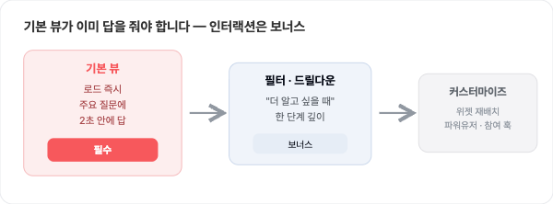
CH 7 · 상호작용 ①
유용한 기본 화면과 목적에 맞는 상호작용
탐색 질문에는 필터가 필요할 수 있습니다. 기본 화면의 목적과 범위를 명확히 합니다. 아무것도 클릭하지 않은 상태 가 이미 유용해야 합니다.
1 기본 뷰 — 주요 상태와 범위 파악 → 2 필터 · 드릴다운 — 탐색 지원 → 3 커스터마이즈 — 사용자별 업무 지원. 기본 화면의 이해도와 탐색 과제의 완료 여부를 함께 검증합니다.
도식: 세미나용 재구성

Slide 37
CH 7 · 상호작용 ②
상호작용의 세 가지 방식
필터 — 조건으로 데이터 범위를 좁힘 (기간 · 세그먼트)
분석형은 셋 다 풍부하게, 전략형은 최소한으로, 운영형은 알림·임계값 위주로.
드릴다운 — 요약에서 상세로 한 단계 내려감 (채널 → 캠페인 → 개별 광고)
Ch 2의 유형을 참고하되 과제에 맞게 조정합니다.
크로스필터 — 한 차트를 클릭하면 다른 차트들이 연동해 필터됨
크로스필터는 유형보다 사용자 과제와 숙련도 에 맞춰 선택합니다. 선택 상태와 초기화 방법을 명확히 표시합니다.

Slide 38
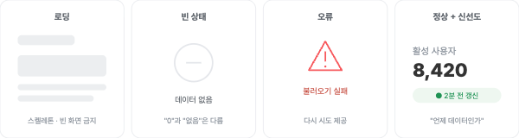
CH 7 · 상태
대시보드의 네 가지 상태를 설계하세요
"정상 상태" 외에 데이터 대기·부재·실패도 고려합니다.
"데이터 없음"과 "값이 0"은 다릅니다. 그리고 "언제 데이터인가"(신선도)가 신뢰의 핵심입니다.
로딩 진행 안내·스켈레톤 등 · 빈 상태 명확한 안내 · 오류 실패 메시지 + 다시 시도 · 정상 갱신 시각 표시

Slide 39
CH 7 · 성능
응답 속도와 반복 사용성
응답 지연은 사용 흐름을 방해할 수 있습니다. 성능도 사용성의 일부입니다.
주요 업무의 완료 시간과 오류 를 살펴 반복 사용성을 평가합니다.
무거운 쿼리는 사전 집계로, 실시간이 꼭 필요한 것만 실시간으로
실제 업무에서 반복해 사용하는 과제로 검증합니다.
초기 로드는 핵심 KPI 먼저, 상세는 지연 로딩
시각적 완성도와 응답 속도를 함께 고려합니다. 실제 업무에서 반복해 사용하는 과제로 검증합니다.

Slide 40
CH 7 요약
핵심 정리
01
아무것도 클릭하지 않은 상태가 이미 유용해야 한다
02
필터 · 드릴다운 · 크로스필터는 사용자 과제와 숙련도에 맞게 정한다
03
정상 말고 세 상태를 더 설계한다 — 로딩 · 빈 · 오류. 그리고 신선도
04
응답 지연을 줄이고 실제 업무의 사용성을 검증한다
확인 질문
1. 기본 화면과 탐색 기능의 유용성을 어떻게 검증하는가?
2. "데이터 없음"과 "값이 0"을 구분해야 하는 이유는?
3. 크로스필터 도입 여부는 어떤 기준으로 판단하는가?

Slide 41
PART 4를 마치며
대시보드를 만들기 전에
일곱 챕터가 여섯 문항으로 남습니다.
1
전략 / 분석 / 운영 중 무엇인가
Ch 2
주요 사용자와 사용 목적이 명확한가
2
각 지표의 용도와 정의가 명확한가
Ch 3
정의·분모·기간·출처와 사용 목적이 명확한가
3
핵심 성과와 보조 지표가 구분되는가
Ch 3
맥락(목표 · 추세 · 변화율)과 함께 있는가
4
핵심 지표가 먼저 보이는가
Ch 4
위계가 있는가, 관련 없는 것을 붙여 놓지 않았는가
5
기본 화면의 목적이 명확한가
Ch 7
초기 화면과 탐색의 유용성·응답 속도를 확인했는가
6
로딩 · 빈 · 오류 · 신선도 상태와 신선도를 고려했는가
Ch 7
"데이터 없음"과 "값이 0"을 구분했는가
PART 4 체크리스트(차트 다섯 문항)와 함께 검토합니다. 핸즈온 세션에서 이 여섯 문항으로 각자 대시보드를 스케치합니다.

Slide 42
PART 4를 마치며
좋은 대시보드는 필요한 순간에
업무 판단을 돕는 화면이다.
여기까지 만든 것
다음으로
유형 판정
핸즈온 세션 — 결정 지도를 채우고, 대시보드 한 장을 스케치합니다.
지표 결정 테스트
위계 규칙
PART 4은 채널을 고르는 법, PART 5는 그 채널들을 하나의 결정 도구로 묶는 법.
안티패턴 여섯
체크리스트 여섯 문항

Slide 43
PART 4를 마치며
참고 문헌 & 참고 자료
개념적 토대
연결 자료
Few, S. Information Dashboard Design (2006; 2nd ed. 2013) — 대시보드 유형, 불릿 그래프, 스파크라인 Ch 2 · Ch 3
PART 4 · 데이터 시각화의 원리
채널 선택 — 사람이 정확하게 읽는 순서 P4 Ch 4
Shneiderman, B. (1996). The Eyes Have It — overview → zoom/filter → details on demand Ch 4
왜곡 방지 — 기준선 · 이중축 · 누적 · 지도 P4 Ch 5
색의 네 가지 일 — 분류 · 크기 · 강조 · 의미 P4 Ch 6
Ries, E. The Lean Startup (2011) — 허영지표(vanity metrics) Ch 3
신유진, 요즘IT 「데이터 시각화 101」 ①~⑤ — 기초 시각화 원리
Ellis, S. & Brown, M. Hacking Growth (2017) · Amplitude, The North Star Playbook Ch 3
도구 — ColorBrewer · Chroma.js · Coblis · Colorable
Bryar, C. & Carr, B. Working Backwards (2021) — 통제 가능한 입력지표 Ch 3
Nielsen Norman Group — progressive disclosure, F-패턴 시선 연구 Ch 4
본 자료의 모든 대시보드 화면과 도표는 세미나용으로 새로 제작한 가상 예시이며, 특정 제품의 화면을 복제하지 않았습니다. 제품명은 설계 패턴을 설명하기 위한 예시이며 해당 회사의 공식 표현이 아닙니다.

